Slide 1
软件测试实用教程 ——方法与实践
PartII 软件测试技术

Slide 2
第6章 白盒测试案例实践
内容提要
围绕2个案例展开白盒测试实践，保险金案例和人寿保险金案例是两个相似的函数级别案例
观察代码规模和代码设计的质量对测试的难度和工作量造成的影响
本章暂不涉及测试的实施，即如何将测试用例转化为可执行的测试脚本

Slide 3
目 录
保险金案例实践
人寿保险金案例案例实践

Slide 4
6.1 保险金案例实践
被测代码说明
Java语言开发
创建了一个InsuranceCalculator类，主要包含两个已知取值的属性BASIC_ PREMIUM_RATE和SETTINGS，以及两个方法calcSetting()和calcInsurance()，重点在于方法(即函数)的测试

Slide 5
6.1 保险金案例实践
测试分析
代码的实质是面向过程的设计
仍从白盒测试的角度来测试calcSetting()和calcInsurance()

Slide 6
6.1 保险金案例实践
测试工作包括
静态测试。阅读calcSetting()和calcInsurance()方法的源代码，检查是否存在明显缺陷，以及结构是否存在修改或优化的必要
采用适当的覆盖指标(如判定覆盖、路径覆盖等)，设计测试用例，执行动态白盒测试
选择重要的变量进行静态数据流的检查，补充必要的测试

Slide 7
6.1 保险金案例实践
对calcSetting()方法的测试
代码走读
对判定的测试
对路径的测试
对变量的测试

Slide 8
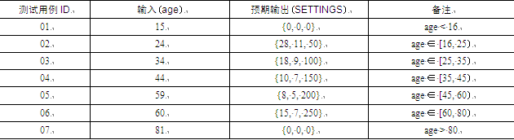
6.1 保险金案例实践
满足条件覆盖的测试用例

Slide 9
6.1 保险金案例实践
4
6
8
5
10
7
12
9
11
end
14
13
15

Slide 10
6.1 保险金案例实践
对路径的测试
Path1：3, 4a,4b, 6, 8, 10,12,14,15,end
Path2：3, 4a, 5,end
Path3：3, 4a,4b,5,end
Path4：3, 4a,4b,6, 7,end
Path5：3, 4a,4b,6, 8,9,end
Path6：3, 4a,4b,6, 8,10,11,end
Path7：3, 4a,4b,6, 8,10,12,13,end

Slide 11
6.1 保险金案例实践
测试用例 | 输入age | 预期输出 | 执行路径
01 | 61 | { 15, 7, 250 } | Path1
02 | 15 | { 0, 0, 0 } | Path2
03 | 81 | { 0, 0, 0 } | Path3
04 | 24 | { 28, 11, 50 } | Path4
05 | 34 | { 18, 9, 100 } | Path5
06 | 44 | { 10, 7, 150 } | Path6
07 | 59 | { 8, 5, 200 } | Path7

Slide 12
6.1 保险金案例实践
对变量的测试
主要的变量只有age，而该变量在calcSetting()方法中作为参数传进来之后，仅作为逻辑判断使用，体现在4、6、8、10和12号语句中
不存在age变量的定义使用路径

Slide 13
6.1 保险金案例实践
对calcInsurance ()方法的测试
代码走读
对判定的测试
对路径的测试
对变量的测试

Slide 14
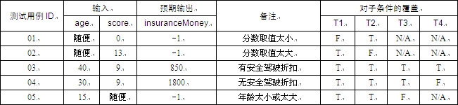
6.1 保险金案例实践
对判定的测试

Slide 15
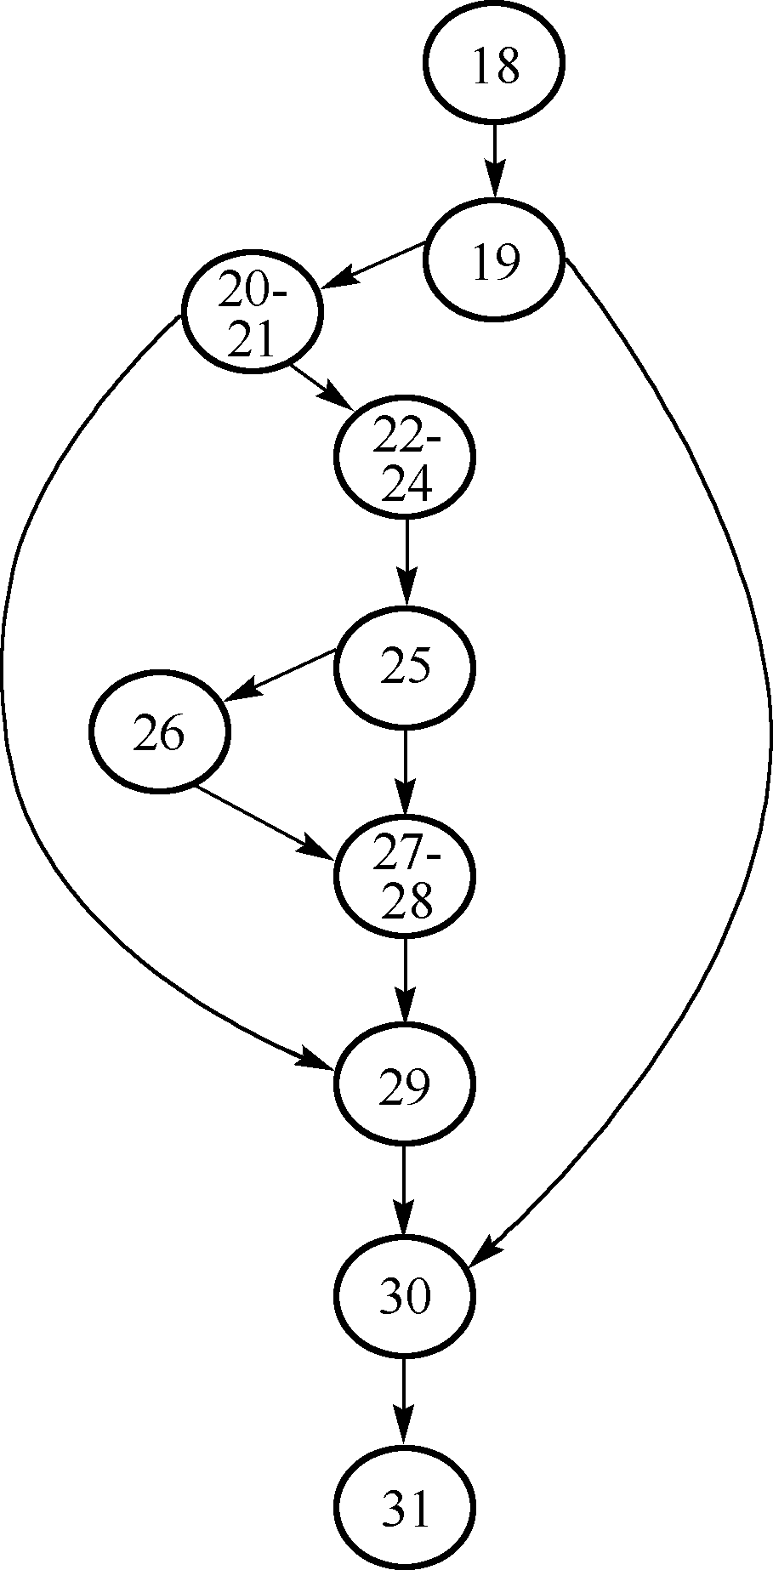
6.1 保险金案例实践
对路径的测试
Path1：18, 19, 20, 21, 22-24, 25, 26, 27, 28, 29, 30, 31
Path2：18, 19, 30, 31
Path3：18, 19, 20, 21, 29, 30, 31
Path4：18, 19, 20, 21, 22-24, 25, 27, 28, 29, 30, 31

Slide 16
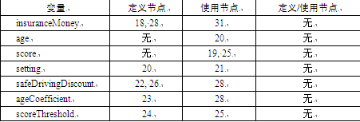
6.1 保险金案例实践
对变量的测试

Slide 17
6.1 保险金案例实践
测试小结
函数层面的案例，且函数代码较为简单，此时可选择条件覆盖指标或路径覆盖指标进行测试
必要时选择关键变量寻找高风险路径进行补充测试

Slide 18
6.2 人寿保险金案例实践
问题描述
某保险公司的人寿保险的保费计算方式为：投保额×保险费率
保险费率依点数不同而有区别，10点及10点以上保险费率为0.6%，10点以下保险费率为0.1%
点数由投保人的年龄、性别、婚姻状况和抚养人数来共同决定
18

Slide 19
6.2 人寿保险金案例实践
点数的规则
当人的年龄达到80岁或抚养人数达10人时，不接受投保

Slide 20
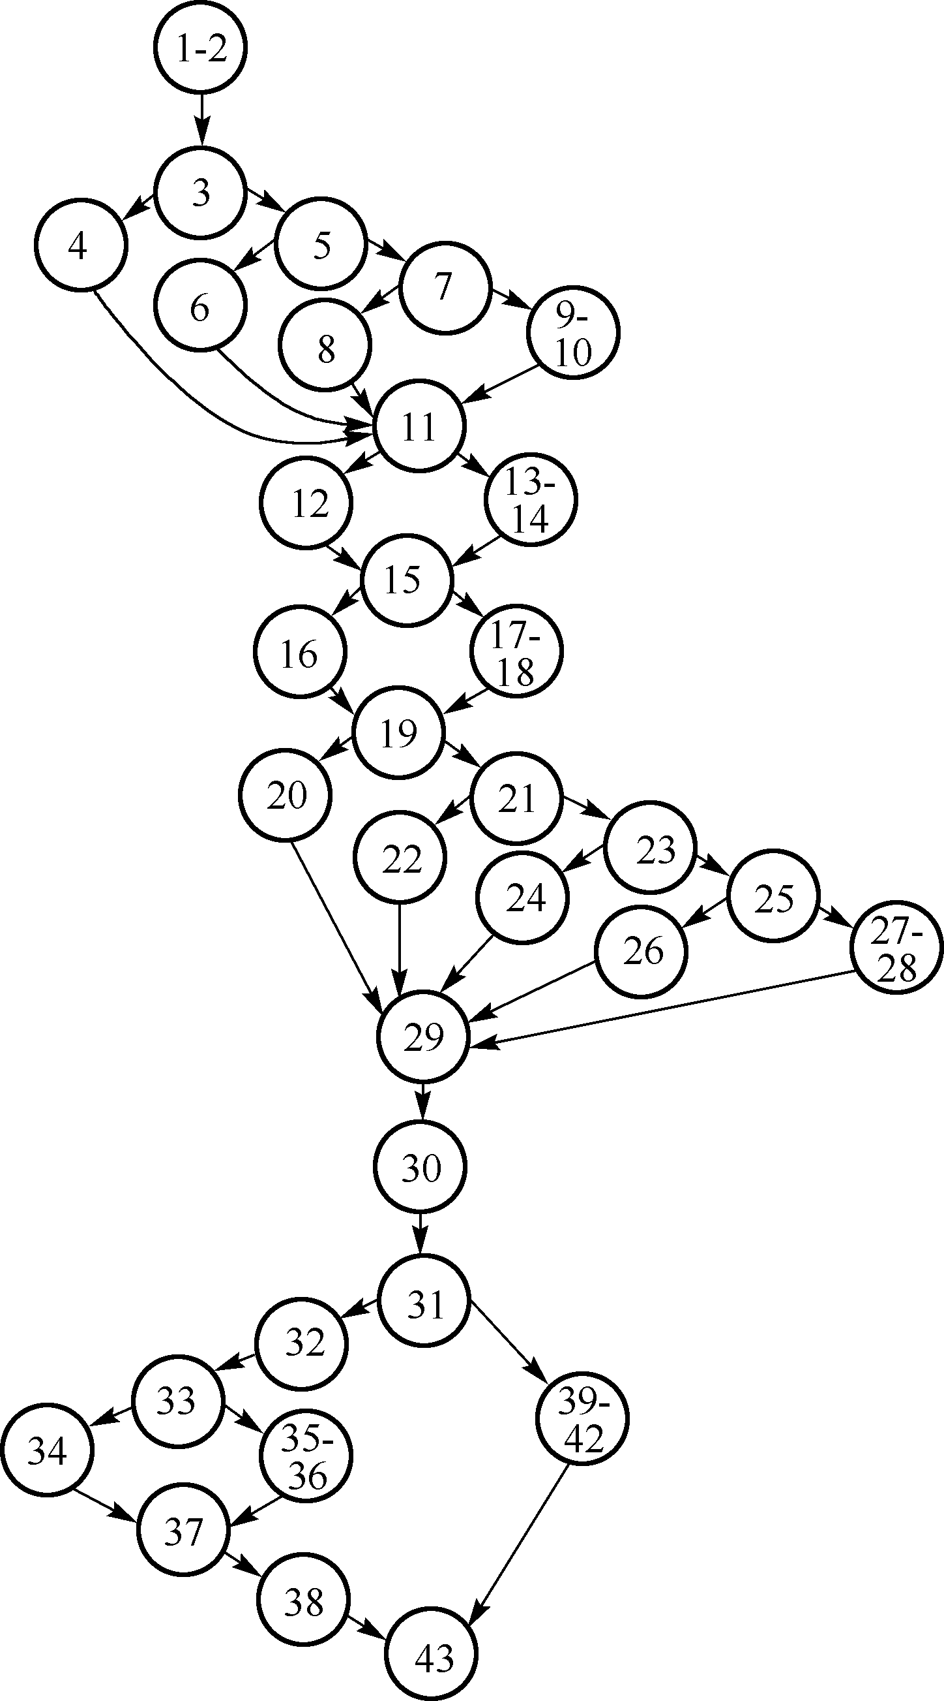
6.2 人寿保险金案例实践
测试分析
基于判定节点间的约束关系，并选择较为复杂的判定节点，选用适当的覆盖指标进行测试
包含43条语句，程序环复杂度为12，包含的总路径数目为4×2×2×5×3=240
20

Slide 21
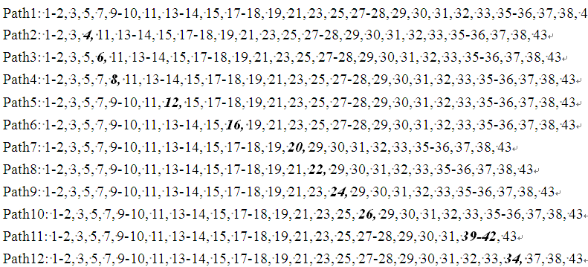
6.2 人寿保险金案例实践
对路径的测试（第一次尝试）
21

Slide 22
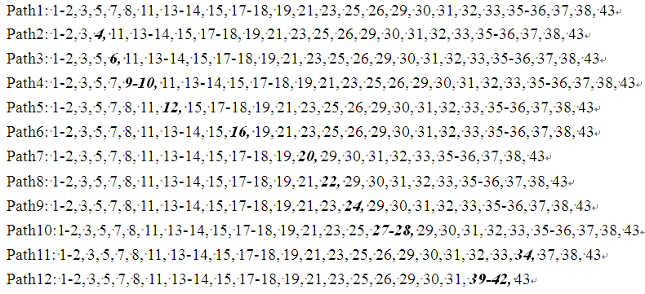
6.2 人寿保险金案例实践
对路径的测试（第二次尝试）

Slide 23
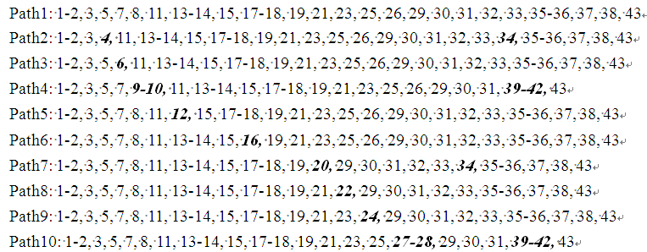
6.2 人寿保险金案例实践
对路径的测试（第三次尝试）

Slide 24
6.2 人寿保险金案例实践
对判定的测试
判定3、5、7、21、23、25的表达式均由多个简单判定条件构成，特别是判定节点7最为复杂，该表达式共含有4个基本的逻辑判断条件，并由“与”、“或”关系连接而成，应采用条件覆盖指标进行测试；
(2) 判定11、15、19、31、33的表达式均为简单判定表达式，采用判定覆盖指标测试即可

Slide 25
6.2 人寿保险金案例实践
对白盒测试的思考
选择一种覆盖指标即可
考虑有意义的输入数据
不能发现所有的缺陷
必须进行代码优化

Slide 26
6.2 人寿保险金案例实践
测试小结
相比保险金问题，本例输入条件更多，对输入条件的取值要求更为严格，输出结果与输入条件的关联更为紧密
函数代码设计不合理，会对测试工作造成巨大的障碍
程序员应带着测试的思想来编写代码，提高代码的质量（测试驱动开发TDD，ATDD）

Slide 27
Question

